Slide 1


СТИХІЯ МУЗИКИ БАРОКО
19 УРОК

Slide 2

МЕТА УРОКУ:
ВИЗНАЧИТИ ОСОБЛИВОСТІ МУЗИКИ БАРОКО;
УДОСКОНАЛЮВАТИ ВМІННЯ АНАЛІЗУВАТИ, ПОРІВНЮВАТИ ТА ХАРАКТЕРИЗУВАТИ МУЗИЧНІ ТВОРИ КОМПОЗИТОРІВ ДАНОЇ ЕПОХИ;
РОЗВИВАТИ НАВИЧКИ ОСМИСЛЕНОГО СПРИЙНЯТТЯ МИСТЕЦЬКИХ ТВОРІВ;
ВИХОВУВАТИ ЕСТЕТИЧНИЙ СМАК НА КРАЩИХ ЗРАЗКАХ СВІТОВОЇ МУЗИЧНОЇ СПАДЩИНИ.

Slide 3

АКТУАЛІЗАЦІЯ ОПОРНИХ ЗНАНЬ
НАЗВІТЬ РИСИ СТИЛЮ БАРОКО В АРХІТЕКТУРІ;
ПРИГАДАЙТЕ ВІДОМИХ АРХІТЕКТОРІВ, СКУЛЬПТОРІВ ТА ЖИВОПИСЦІВ ЦІЄЇ ЕПОХИ;
У ЯКИХ ЖАНРАХ ПРОСЛАВИЛИСЯ «ВЕЛИКІ Й МАЛІ ГОЛЛАНДЦІ»?

Slide 4
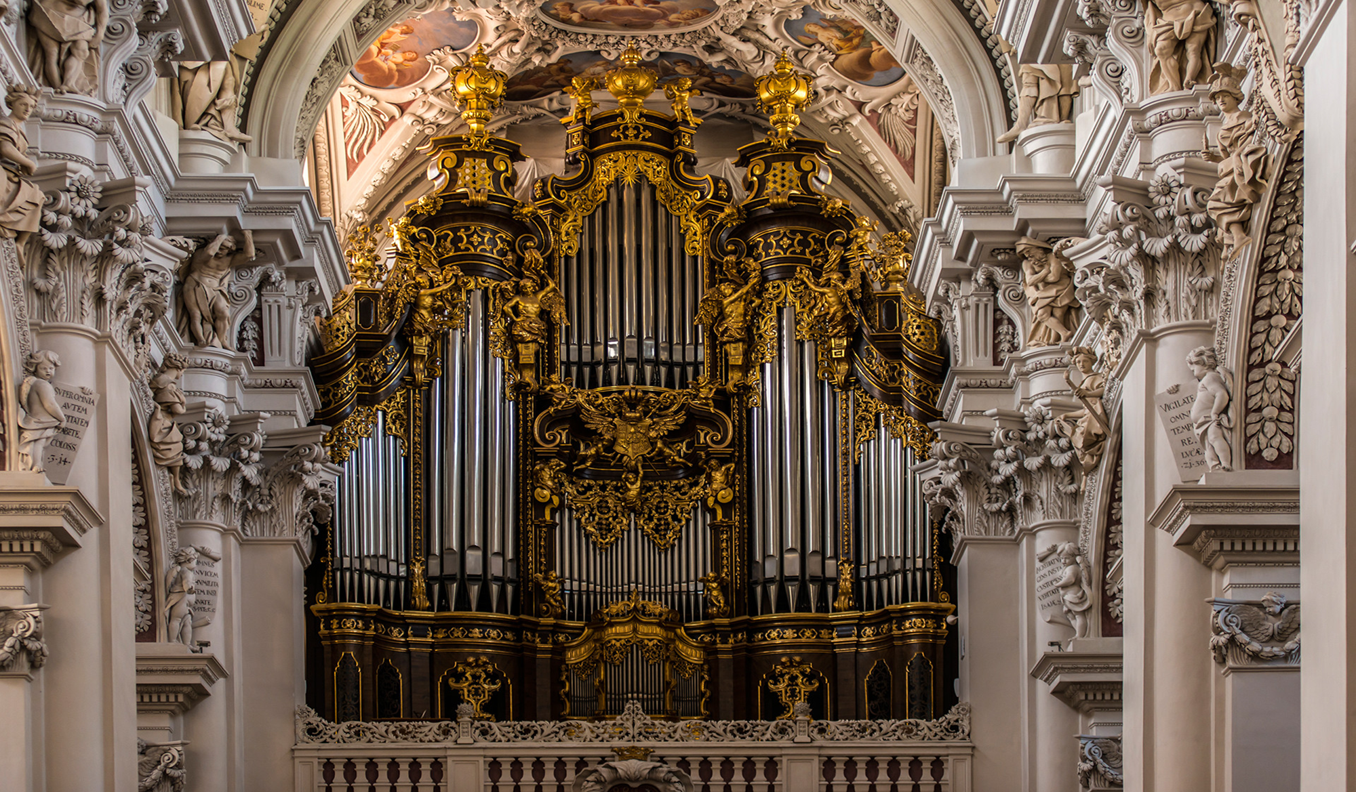
З виникненням стилю бароко музика вперше продемонструвала свої можливості заглибленого і багатостороннього втілення світу душевних переживань людини.

Slide 5
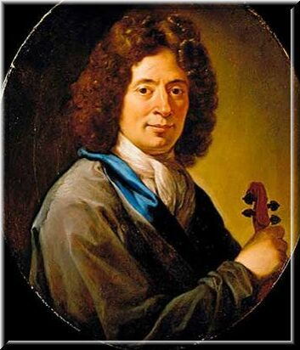
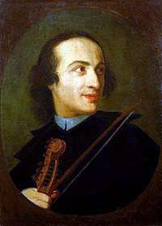
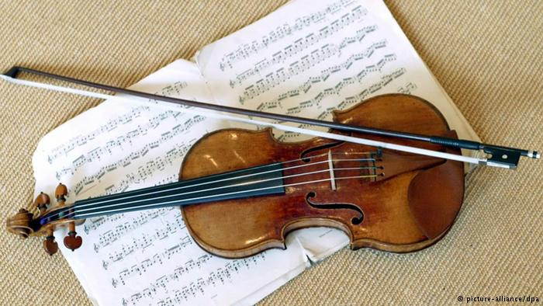
У КУЛЬТУРІ БАРОКО ПОЧАЛА ДОМІНУВАТИ СКРИПКА, ЯКА МАЛА ШИРОКІ МОЖЛИВОСТІ ДЛЯ ВИРАЖЕННЯ ЛЮДСЬКИХ ЕМОЦІЙ.
АРКАНДЖЕЛО КОРЕЛЛІ
ДЖУЗЕППЕ ТАРТІНІ

Slide 6
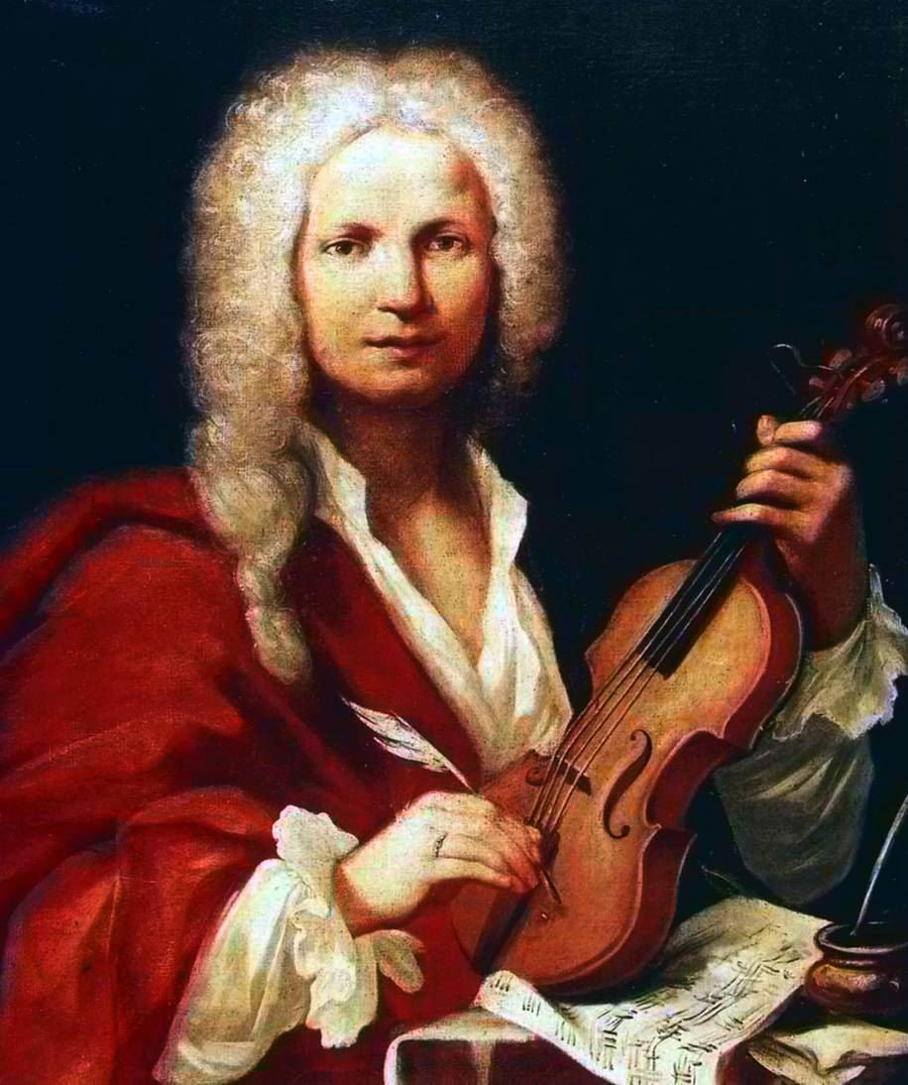
АНТОНІО ВІВАЛЬДІ
– італійський композитор, скрипаль, педагог, диригент, католицький священик. Ще за життя отримав визнання у Європі як композитор та скрипаль-віртуоз. Автор 40 опер, ораторій, понад 500 концертів, Вівальді найбільше відомий своїми скрипковими та інструментальними концертами. Найвідоміший та найпопулярніший його твір – Concerto grosso «Чотири пори року» для струнного оркестру.
Цикл «Пори року», «Зима»

Slide 7
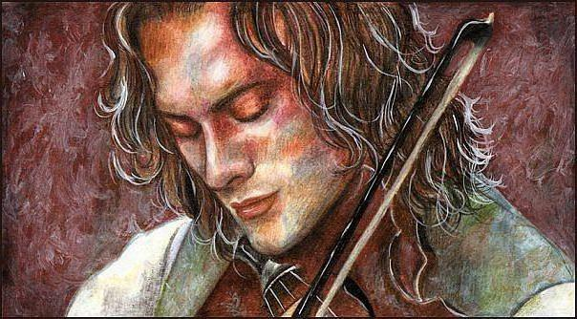
ПОМІРКУЙТЕ:
ЯКІ ОСОБЛИВОСТІ ЖАНРУ «КОНЦЕРТ»;
ЯКИЙ ХАРАКТЕР ЦЬОГО ТВОРУ?

Slide 8

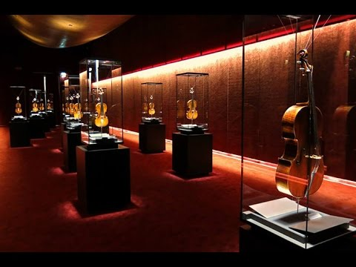
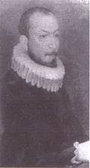
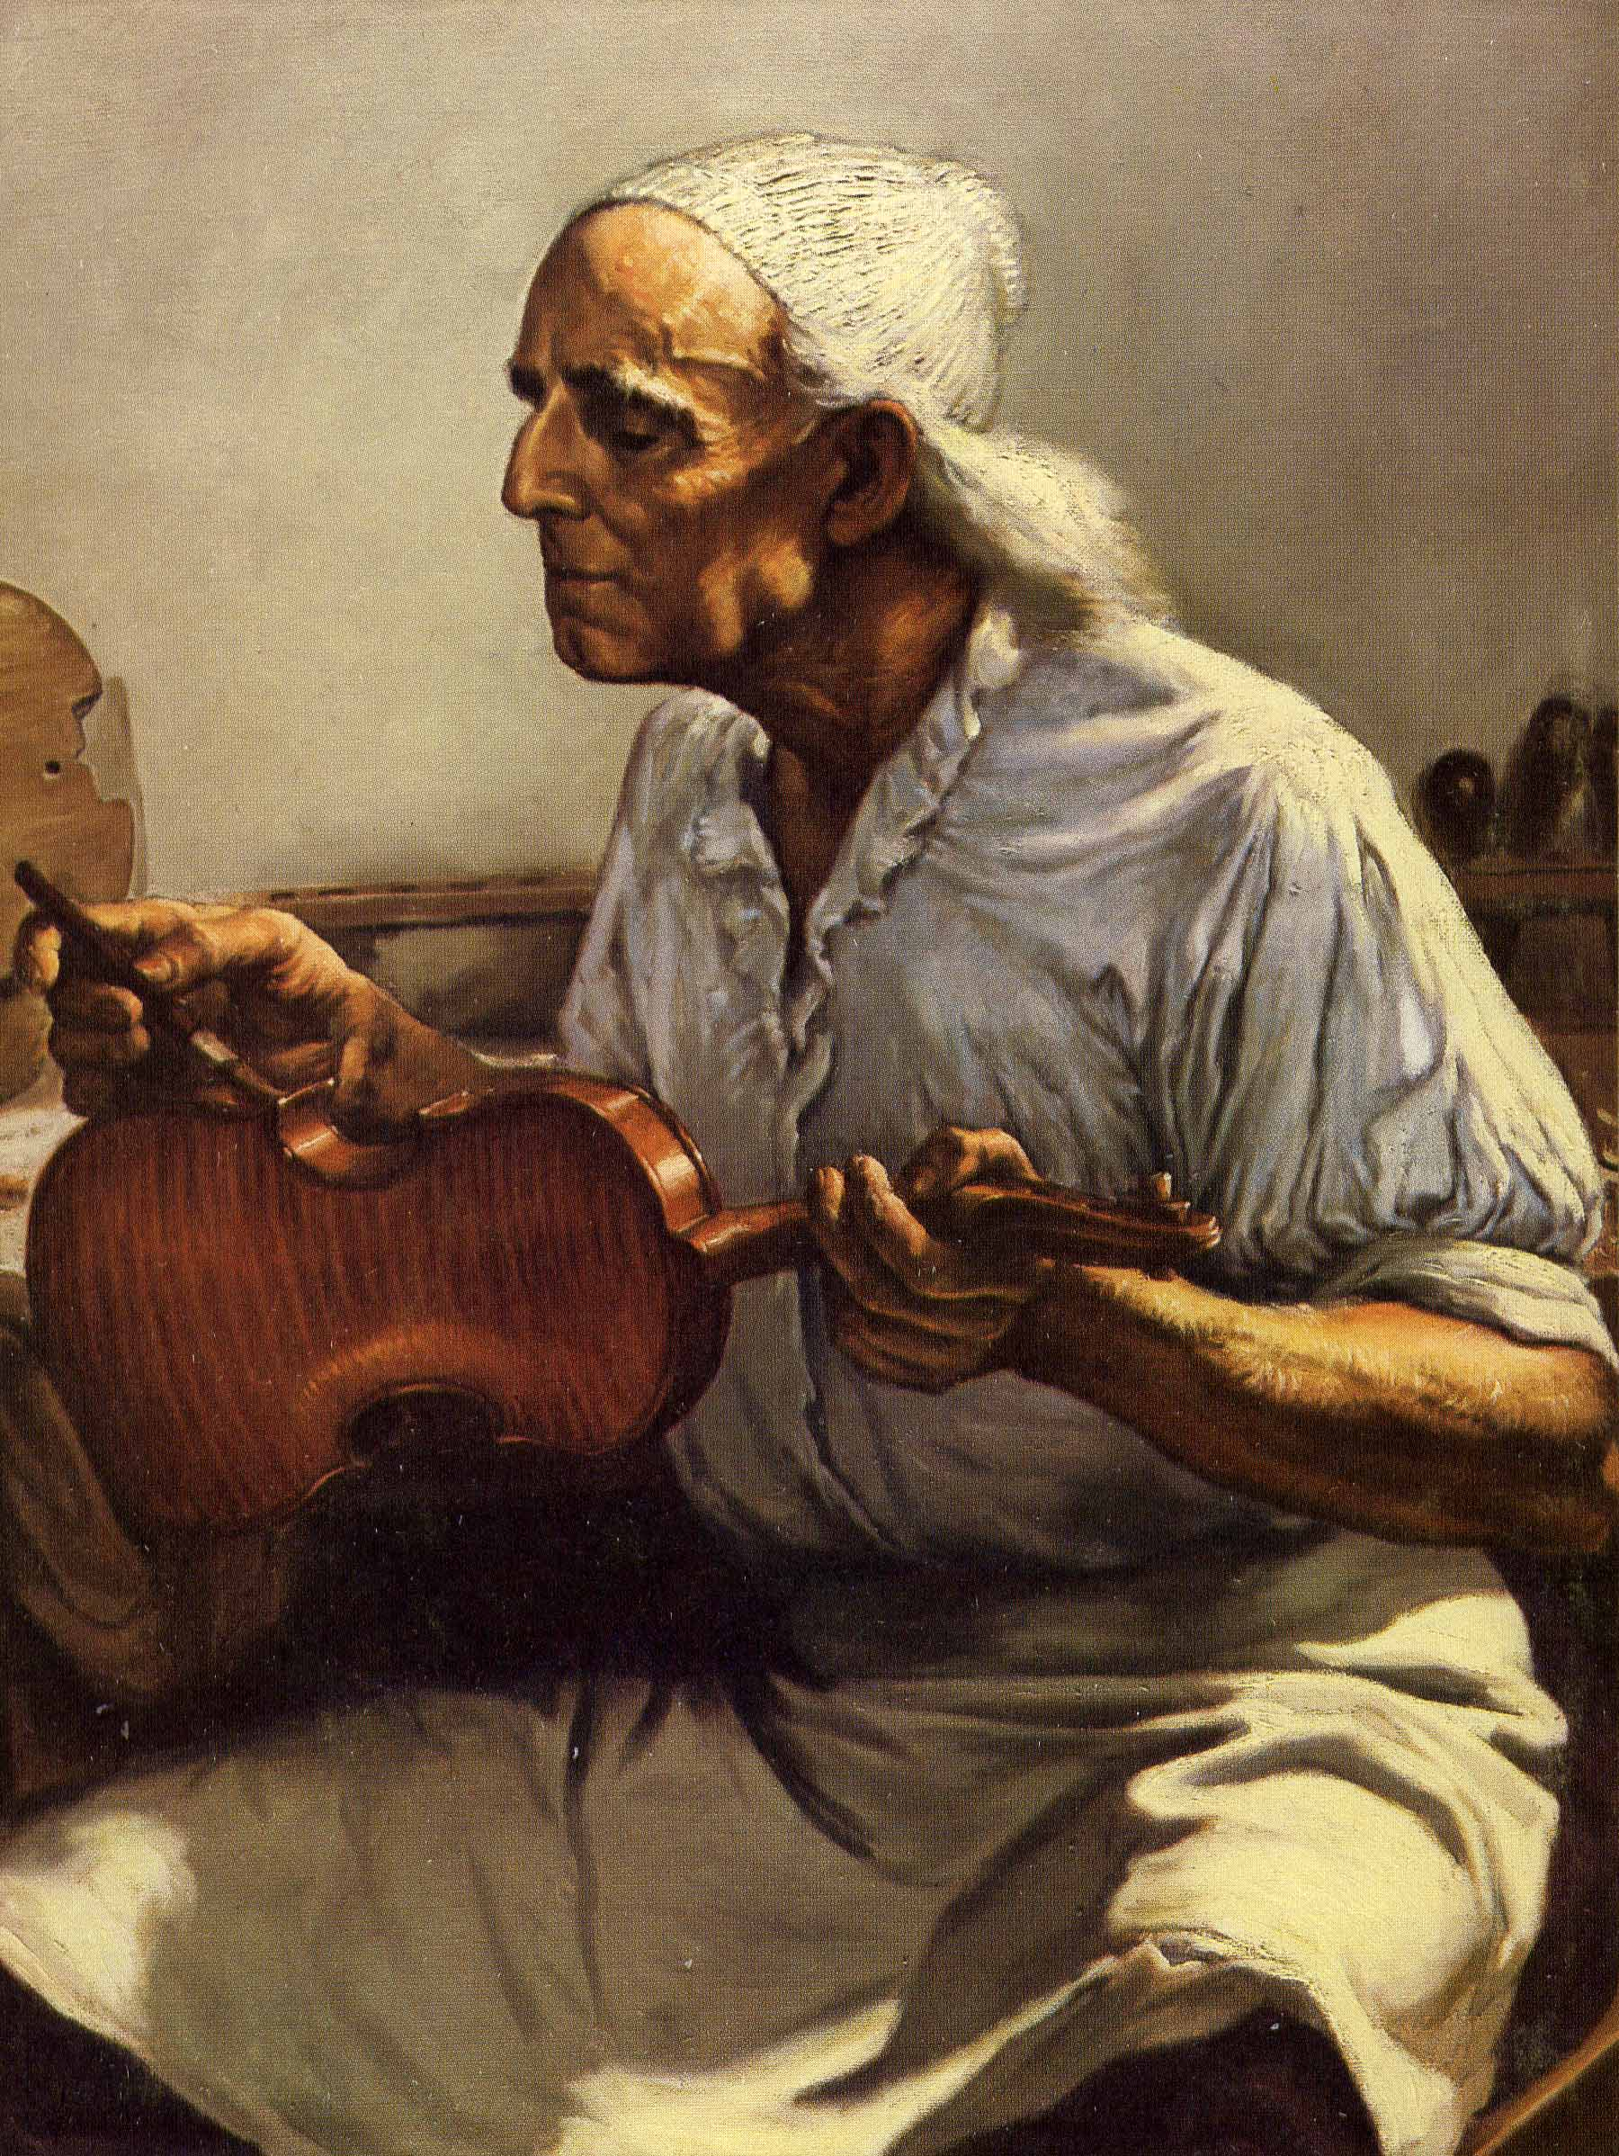
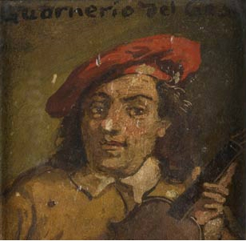
МУЗЕЙ СКРИПКИ В КРЕМОНІ (ІТАЛІЯ)
АНТОНІО
СТРАДІВАРІ
АНДРЕА АМАТІ
ДЖУЗЕППЕ ГВАРНЕРІ
Звучить скрипка Страдіварі

Slide 9
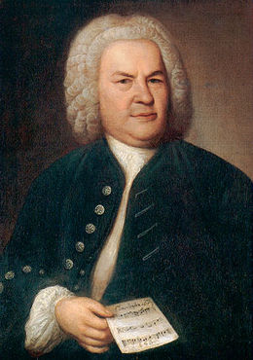
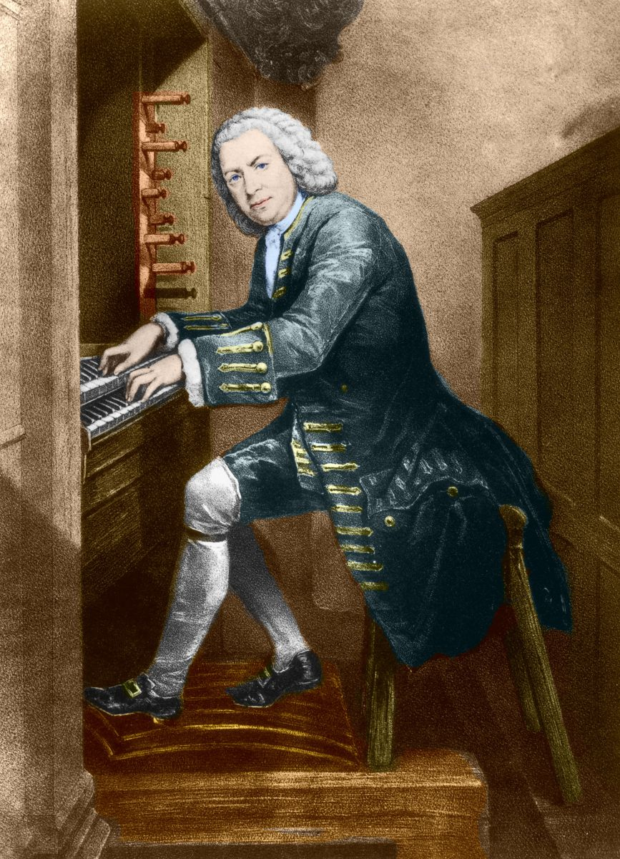
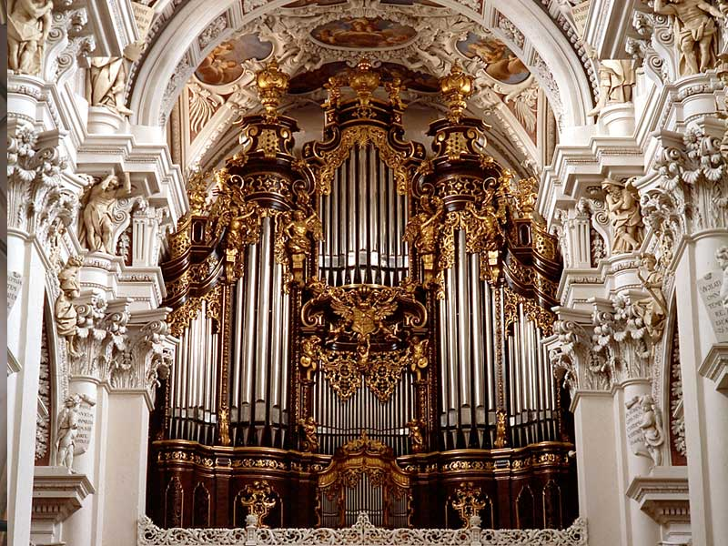
СВІТОВОЮ ВЕРШИНОЮ МУЗИКИ Й КУЛЬМІНАЦІЄЮ МУЗИЧНОГО БАРОКО Є ТВОРЧІСТЬ ЙОГАНА СЕБАСТЬЯНА БАХА
(1685-1750)
НАЙБІЛЬШИЙ ОРГАН У СВІТІ (м. ПАССАУ, НІМЕЧЧИНА)
Токата і фуга ре мінор

Slide 10
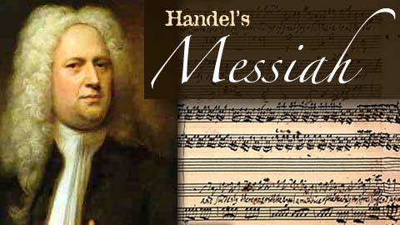
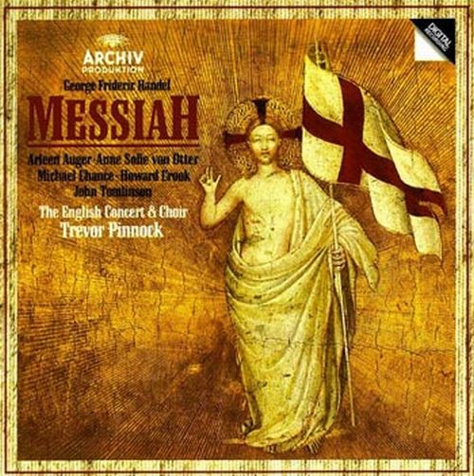
«Якщо музика Баха – це храм, то музика Генделя – палац»
Антон Рубінштейн
Георг Фрідріх Гендель
Хор «Алилуя» з ораторії «Месія»

Slide 11
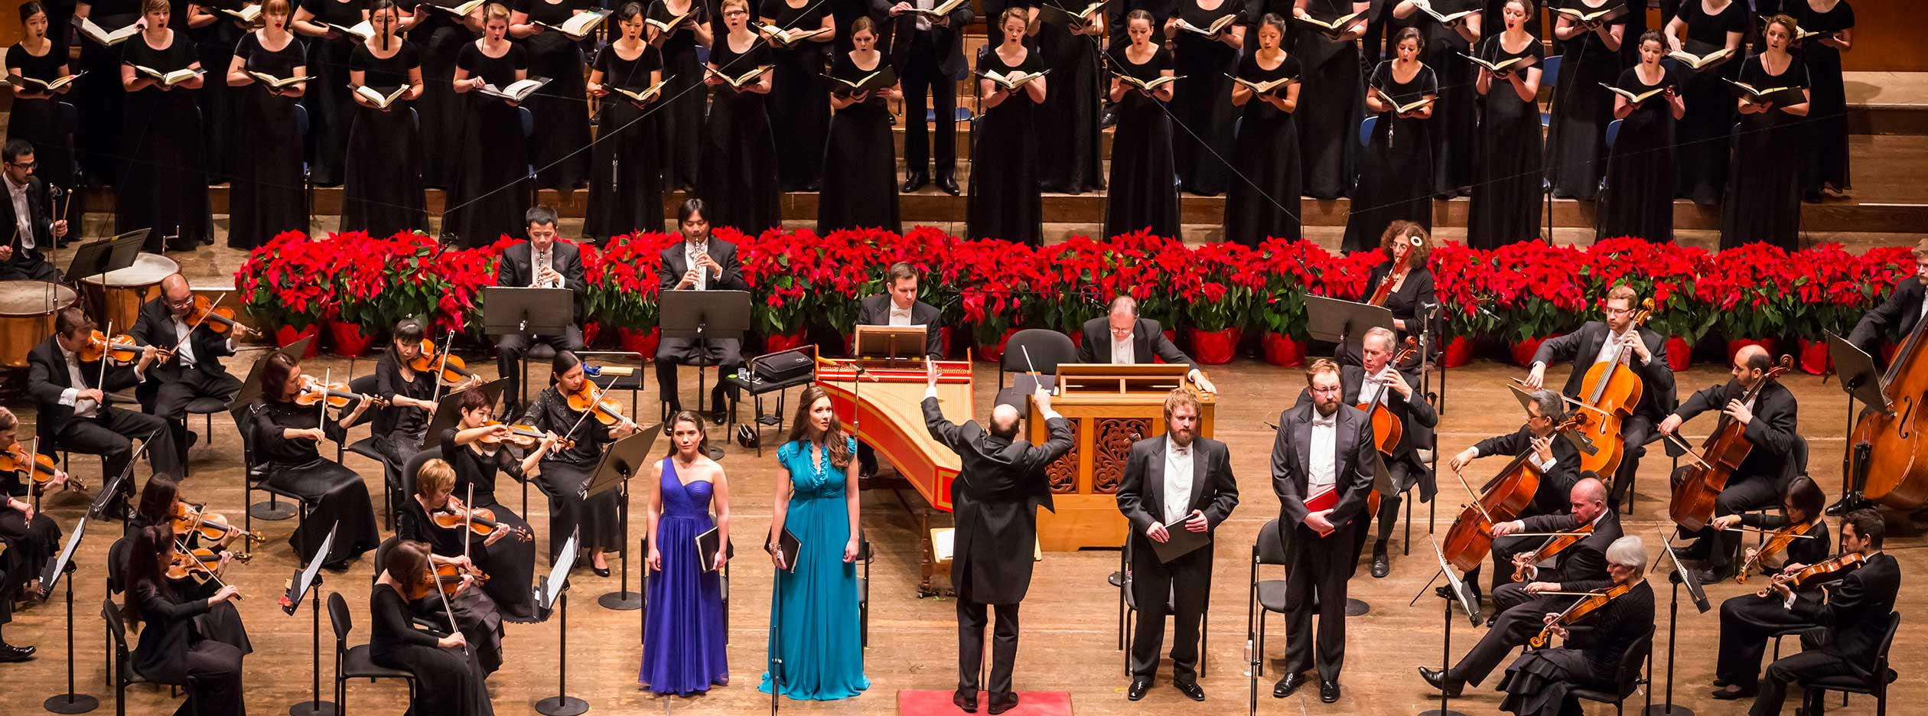
ПОМІРКУЙТЕ:
ЯКИЙ ХАРАКТЕР ЦЬОГО ТВОРУ;
ПРИГАДАЙТЕ ОСОБЛИВОСТІ ЖАНРУ «ОРАТОРІЯ».

Slide 12
ПІДСУМОК УРОКУ:
ЯКІ ЖАНРИ МУЗИКИ НАБУЛИ ПОШИРЕННЯ В ЕПОХУ БАРОКО;
ЯКІ КОМПОЗИТОРИ ТВОРИЛИ В ЦЕЙ ЧАС;
ЩО НАЙБІЛЬШЕ ВАМ ЗАПАМ’ЯТАЛОСЬ НА УРОЦІ;
ЧИ ДОСЯГНУТО ПОСТАВЛЕНОЇ МЕТИ?

Slide 13

ДОМАШНЄ ЗАВДАННЯ:
САМОСТІЙНО ДОСЛІДІТЬ ІСТОРІЮ ВИНИКНЕННЯ І ПОШИРЕННЯ ОРГАНА;
ПОСЛУХАЙТЕ ОРИГІНАЛИ Й АРАНЖУВАННЯ ОРГАННИХ ТВОРІВ БАХА.

Slide 14

ДЯКУЮ ЗА УВАГУ!

